Slide 1

MANUAL DE ADMINISTRADOR
Integrantes
Paradela, Pilar
Albornoz, Gustavo

Slide 2
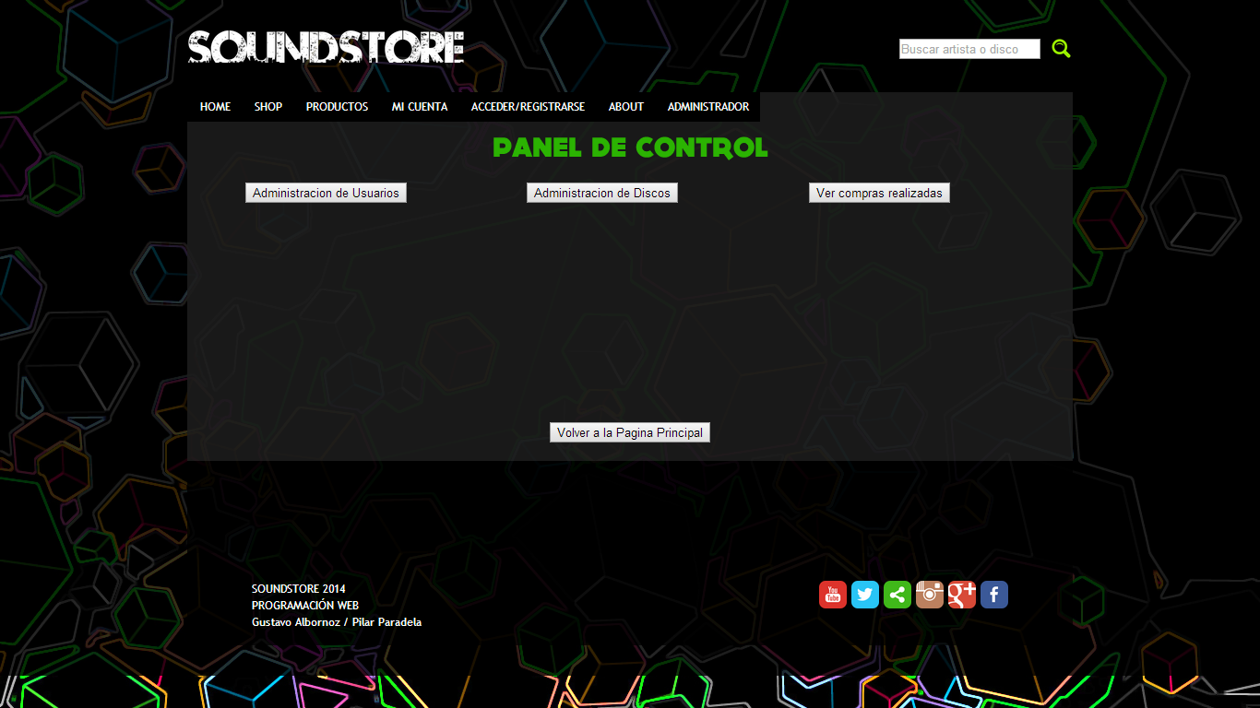
Al ingresar al Panel de control de Administrador se encuentran tres opciones para editar Usuario, Discos y Ver Compras.

Slide 3
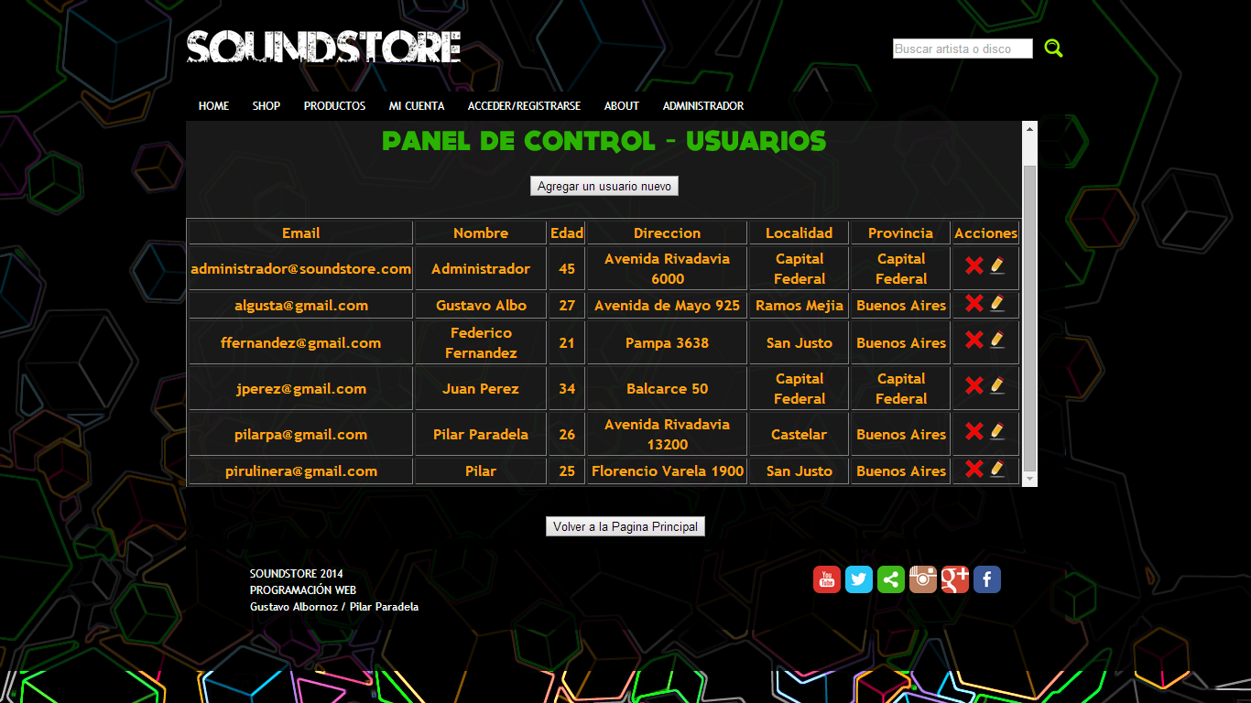
PANEL DE CONTROL DE USUARIOS
Donde se puede editar eliminar la información de cada usuario

Slide 4
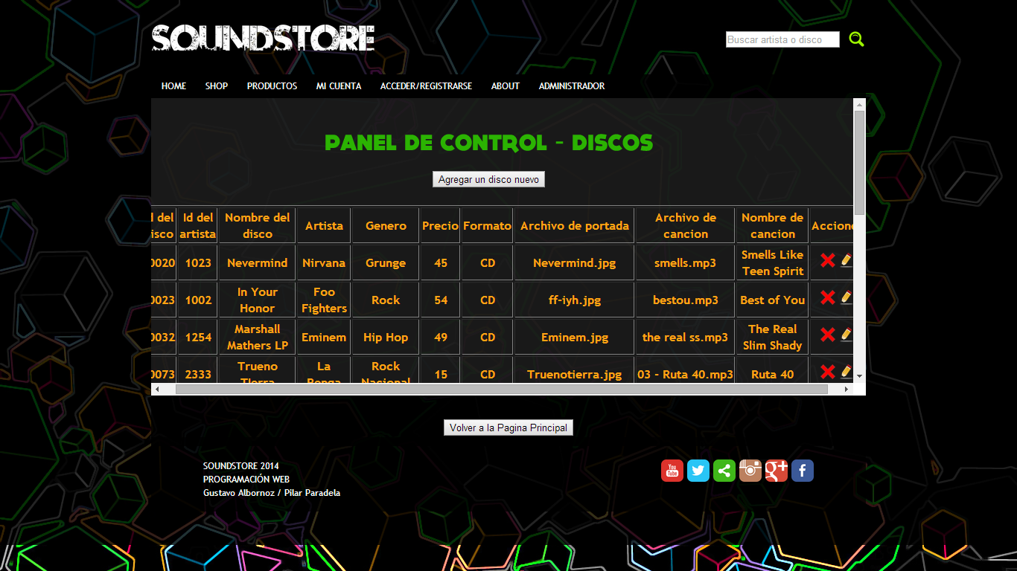
PANEL DE CONTROL DE DISCOS
Donde se puede editar la información del disco y agregar uno nuevo

Slide 5
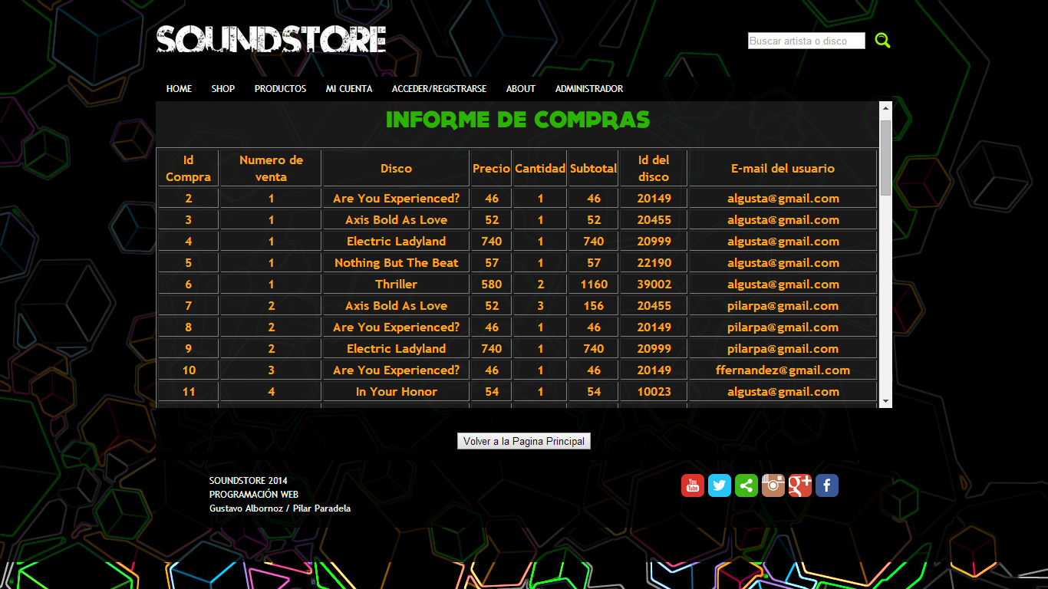
INFORME DE COMPRAS
Donde se pueden visualizar las compras realizadas por los usuarios

